Slide 1
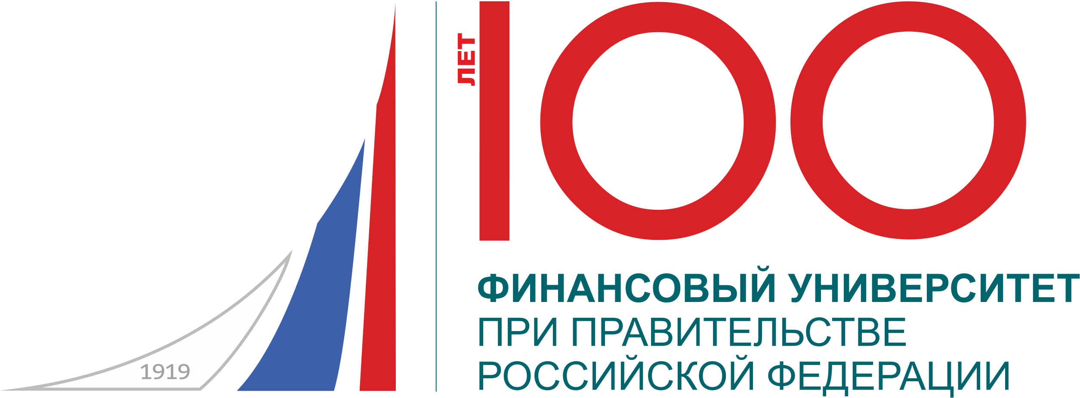
Обзор CMS MODX Revolution Возможности и библиотеки
Федеральное государственное образовательное бюджетное учреждение высшего образования «Финансовый университет при Правительстве Российской Федерации» КОЛЛЕДЖ ИНФОРМАТИКИ И ПРОГРАММИРОВАНИЯ
Подготовил студент группы: 4ПКС-115
Черников Алексей

Slide 2
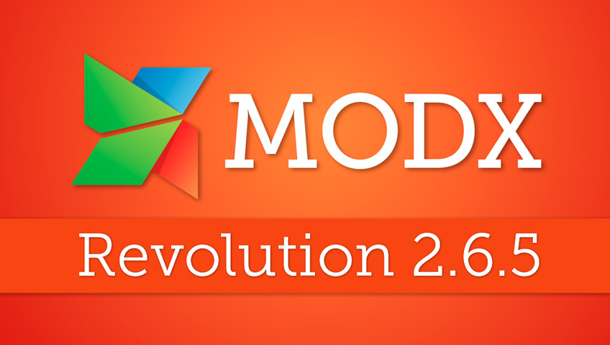
Содержание
О системе MODX
Краткая история
Обзор MODX Revolution
Интерфейс MODX Revolution
Некоторые элементы MODX Revolution
Основные возможности
Библиотека xPOD
Библиотека Prototype
Заключение
Список источников

Slide 3
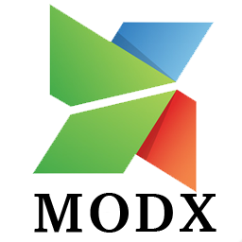
О системе MODX
MODX — это бесплатная система управления содержимым и фреймворк для веб-приложений, предназначенная для обеспечения и организации совместного процесса создания, редактирования и управления содержимым сайтов.
Она распространяется бесплатно с открытым исходным программным кодом.
Написана на программном языке PHP и использует для хранения данных СУБД MySQL или MS SQL. Система управления MODX может быть установлена на большинстве веб-серверов (например, таких как IIS, Apache, Lighttpd, nginx и Zeus), а контрольная панель системы работает практически во всех современных браузерах.

Slide 4
Краткая история
Разработчики Raymond Irving и Ryan Thrash начали работу над проектом MODX CMS в 2004 году. Проект MODX был начат как модуль для CMS Etomite. После того, как разработчики Etomite отказались от развития своей CMS как открытого продукта.
Весной 2005 года, авторами MODX был предпринят форк системы, и она стала развиваться в качестве самостоятельного продукта.
В 2008 году появилась MODX Evolution 0.9.6.3.
20 июля 2010 года выход новой версии MODX Evolution 1.0.4, в которой исправлены в основном ошибки безопасности.
23 марта 2010 года — выход MODX Revolution, полностью переписанная CMS.
В октябре 2012 года запускают сервис MODX Cloud — облачный хостинг для сайтов на MODX.
15 июля 2014 года — выход версии MODX Revolution 2.3.
2015 год — выход версии MODX Revolution 2.4
27 апреля 2016 года — вышла версия 2.5, в которой значительно улучшена скорость работы движка.
1 ноября 2017 года вышла версия 2.6.0, с поддержкой php 7.x

Slide 5
Обзор MODX Revolution
MODX Revolution представляет собой:
Полностью переработанный код ядра MODX с новым синтаксисом тегов и многими революционными особенностями;
Улучшена скорость работы;
Больше нет ограничения в 5000 документов;
Навигация в панели управления более простая и удобная, появился ряд чрезвычайно удобных возможностей;
Она является более безопасной и имеет значительные технические преимущества перед Evolution;
Система управления пакетами.

Slide 6
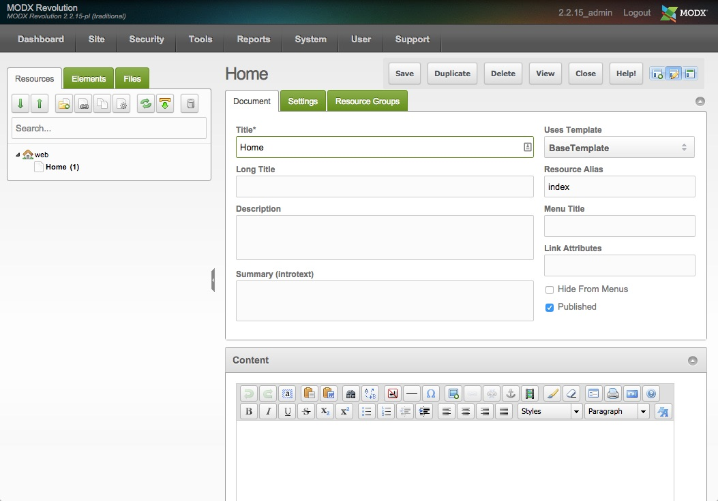
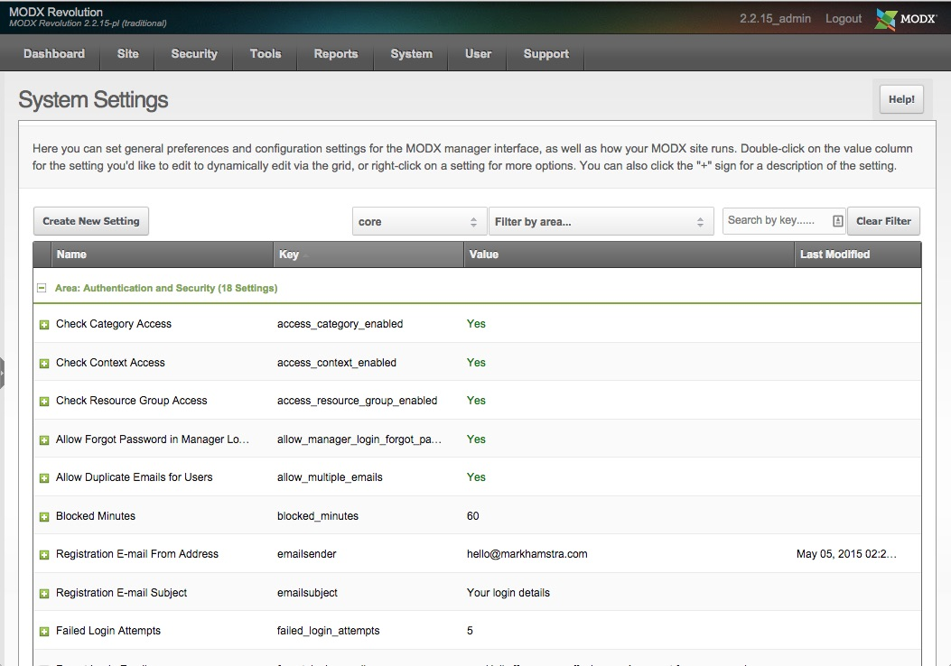
Интерфейс MODX Revolution

Slide 7
Некоторые элементы MODX Revolution
Template Variables (TV) — подразумевает пользовательские поля для шаблона, что дает возможность пользователю определить динамические роли для ресурсов (синтаксис: [[*templatevar]]);
Snippet — динамичные части кода PHP, которые активируются при загрузке странички. Они могут делать все, в частности организацию пользовательских меню, получение пользовательской информации, обработка форм и прочее (синтаксис: [[snippet]]);
Chunk — это обыкновенные блоки контента, в них имеется возможность вложить текст который вам нужен. В них комфортно сохранять циклический контент и таким вот образом избежать дублирования. Chunk могут включать Snippets, либо иные элементы (синтаксис: [[$chunk]]);
Placeholder — это один из базовых элементов MODX. Они используются, как правило, для отображения хранимой в них информации в Chunk и TV (синтаксис: [[+placeholder]]).

Slide 8
Основные возможности
Объектно-ориентированное ядро и API (позволяет легко работать со специальными источниками данных, даже с несколькими разными типами баз данных);
Контексты (системные настройки MODX с помощью контекстов могут быть перезаписаны, расширены, изолированы или разделены между доменами, поддоменами, подсайтами и т.д);
Расширяемое кеширование (позволяют уменьшить общий размер кеша одновременно с уменьшением нагрузки сервера путем организации файлов кеша в иерархическую структуру директорий);
Фильтрация контента (любой элемент MODX может иметь сложную систему пре- и постобработки, примененной через фильтры ввода и вывода );
Расширения без изменений ядра (позволяет создавать свои собственные индивидуальные реализации множества возможностей ядра без изменений кода ядра);
Различные стили разработки (если у вас есть специфические требования, вы можете использовать индивидуальную программу работы MODX путем расширения классов ядра);
Журналирование ядра (система предоставляет различные уровни ошибок и выводимых данных);
Сессии, управляемые базами данных (параметры конфигурации обработчика сессий реализуют совместимость с системами кластеризации веб-серверов).

Slide 9
Библиотека xPOD
Поиск указанного объекта по нескольким полям:
xPDO — это легковесная ORB-библиотека (object-relational bridge, объектно-реляционный мост), которая работает на PHP, предоставляя преимущества нового стандарта доступа к базам данных в PHP 5.1 и выше – PDO. Она реализует очень простой, но эффективный паттерн для доступа к данным.
// получим ресурс, который имеет статус опубликованного (published==1) и расположен в ресурсе с id = 19
// 1. Составляем критерий:
$criteria = array(
'published'=>1,
'parent'=>19);
// 2. Получаем объект, указав критерий
$resource = $modx->getObject('modResource',$criteria);
// 3. Если объект найден, то возвращаем его заголовок
if ($resource) {
return $resource->get('pagetitle');}
//4. Если объект не найден, то соответственного ничего возвращаем
return;

Slide 10
Библиотека Prototype
Примеры упрощения кода с помощью Prototype:
Prototype — JavaScript фреймворк, упрощающий работу с некоторыми низкоуровневыми функциями. В Prototype присутствуют самые разные способы упрощения создания JavaScript приложений, от сокращённого вызова некоторых функций языка до сложных методов.
Для обращения к элементу HTML страницы обычно используется функция document.getElementById:
document.getElementById("id_of_element")
Функция $() уменьшает код до:
$(id_of_element)
Помимо этого функция $(), в отличии от document.getElementById может передавать более одного аргумента и функция вернет массив (Array) объектов со всеми соответствующими элементами:
var ar = $('id_1', 'id_2', 'id_3');
for (i=0; i<ar.length; i++) {
alert(ar[i].innerHTML);
}

Slide 11
Заключение
MODX – система управления содержимым сайта с открытым исходным кодом – является мощным и серьезным инструментов в руках разработчиков веб-проектов. От простейшего одностраничного сайта до полноценного интернет-магазина или крупного веб-портала организации.
Совершенно новый API базы данных на основе xPDO обеспечивает эффективный и простой способ чтения, создания и редактирования всех MODX объектов. С помощью одного простого запроса можно манипулировать данными нескольких MODX таблиц.
Версия MODX Revolution рекомендуется к использованию всеми пользователями, включая новичков, это современная, надежная система.

Slide 12
Список источников
https://modx.ru/o-sisteme-modx/ — О системе MODX
https://modx.ru/o-sisteme-modx/modx-revolution/ — Возможности MODX Revolution
http://profwebsit.ru/modx-professionalnyj-instrument-dlya-razrabotki-sajtov.html — История MODX
http://goldserfer.ru/modx-evolution.html — MODX Evolution
https://modx.cc/documentation/getting-started/what-is-modx-revolution — MODX Revolution
https://itchief.ru/lessons/modx-revo/modx-xpdo-receiving-objects — MODX (xPDO)
https://uscms.ru/cms/modx/sintaksis-tegov-v-modx-revolution/ — Синтаксис тегов в MODX Revolution
https://habr.com/post/122270/ — Введение в prototype.js

Slide 13
Спасибо за внимание

